Slide 1


SW
SW- Sistemas Web
Sistemas Web
Professor Rogério Leal

Slide 2

Mudando campo
<!DOCTYPE html>
<html>
<head>
<meta charset="UTF-8">
<title>Trocar Nome</title>
</head>
<body>
<h2 id="nomeExibido">Nome: Visitante</h2>
<input type="text" id="campoNome" placeholder="Digite seu nome">
<button onclick="trocarNome()">Enviar</button>
</body>
</html>
SW- Sistemas Web
Rogério Leal

Slide 3
Mudando campo
function trocarNome() {
var nome = document.getElementById("campoNome").value;
document.getElementById("nomeExibido").innerText = "Nome: " + nome;
}
SW- Sistemas Web
Rogério Leal

Slide 4
Mudando campo
<!DOCTYPE html>
<html>
<head>
<meta charset="UTF-8">
<title>Soma com Float</title>
</head>
<body>
<h2 id="resultado">Resultado: 0</h2>
<input type="text" id="num1" placeholder="Digite o primeiro número">
<br><br>
<input type="text" id="num2" placeholder="Digite o segundo número">
<br><br>
<button onclick="somar()">Somar</button>
</body>
</html>
SW- Sistemas Web
Rogério Leal

Slide 5
Mudando campo
function somar() {
var numero1 = parseFloat(document.getElementById("num1").value);
var numero2 = parseFloat(document.getElementById("num2").value);
var soma = numero1 + numero2;
document.getElementById("resultado").innerText = "Resultado: " + soma;
}
SW- Sistemas Web
Rogério Leal

Slide 6

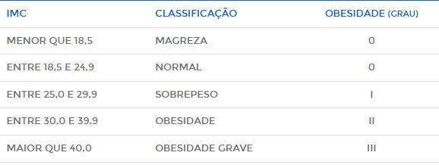
IMC
SW- Sistemas Web
Rogério Leal

